Slide 1
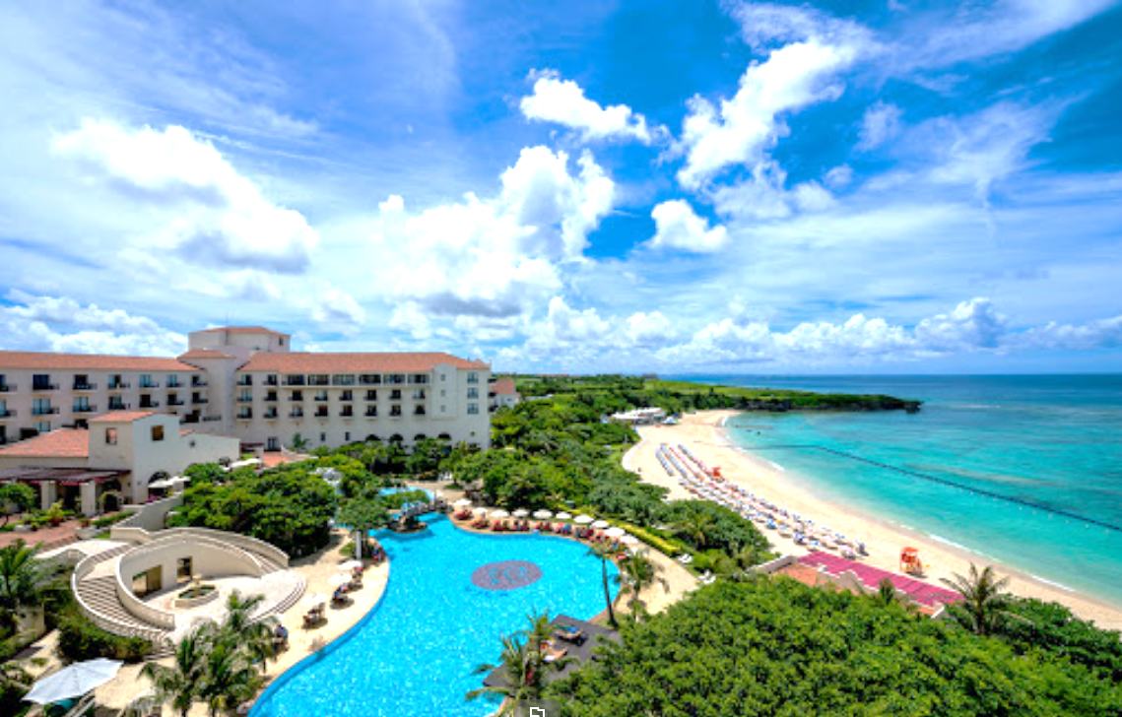
ホテル業界の仕事
文部科学省 沖縄・観光分野における有機的高専連携プログラム開発・実証事業
ホテル日航アリビラ：https://www.alivila.co.jp/

Slide 2
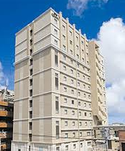
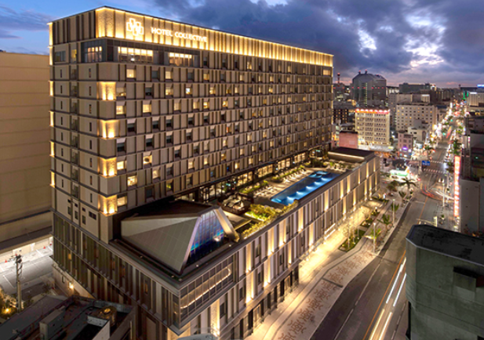
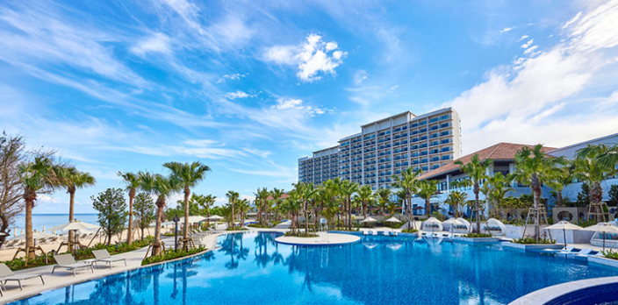
ホテルの種類
 | ビジネスホテル | シティホテル | リゾートホテル
立地 | （ ）近く | 都市部 | リゾート地
部屋 | 狭め | （ ） | （ ）
スタッフの数 | （ ） | 多い | 多い
レストラン | あっても１つ | 複数ある | 複数ある
駐車場 | ないことが多い | ある | 十分ある
価格 | 低価格 | 高め | 高め
アクティビティ | ない | 室内プールやスパなど | （ ）
利用目的 | （ ） | ビジネス、観光 | （ ）
交通拠点
広め
ゆったり
少ない
プールやビーチなど
ビジネス中心
リゾート滞在

Slide 3
５つの部門
宿泊
客室の予約受付や管理、お客様の対応
料飲
レストランでの接客、ルームサービスの対応
宴会
ブライダル、パーティーの打合せや準備、当日の対応
管理・営業
人事や総務、宴会や宿泊の企画や広報
料理
レストランやパーティー会場の料理を作る

Slide 4
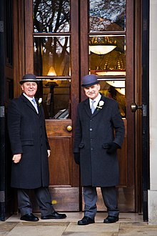
宿泊
客室の予約受付や管理、お客様の対応
ドアマン[Doorman/Doorwoman/Doorperson/Porter]
ホテルゲストの送迎
車の誘導
館内外の案内
タクシーやハイヤーの呼び出し
ホテル周辺の警備
ホテルの( )。ホテルの第一印象を与える重要な役割を持ちます。
ホテルをよく利用するゲストの顔、名前、会社名や役職、車種、ナンバーをしっかり頭に入れておくことが大切です。
覚えているゲストの数が多いほど優秀なドアマンです。
顔
使用した画像： https://en.wikipedia.org/wiki/Doorman_(profession)

Slide 5
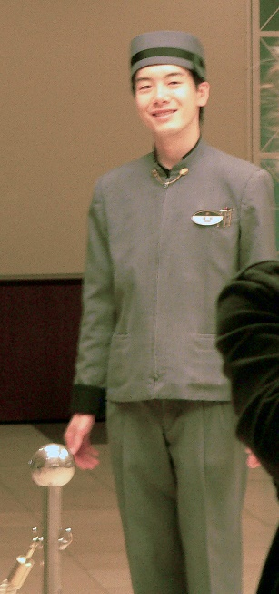
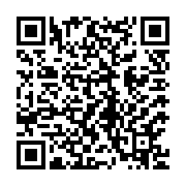
宿泊
客室の予約受付や管理、お客様の対応
ベルマン[Bellman/Bellboy/Bellhop/Bellstaff/Pageboy/Porter]
宿泊客のチェックイン、チェックアウトの案内
ルーム・チェンジ、ゲストの呼び出し
ロビーの整理、客室への荷物運搬、客室内・非常口の説明
メッセンジャー・サービス
常にフロントやロビー全体に（ ）配りや（ ）配りをします。
フロントが「フロント・オフィス」と呼ばれるのに対し、ベルマンは「フロント・サービス」と呼ばれ、フロントとの連携が大切です。
目
気
使用した画像：https://en.wikipedia.org/wiki/Bell-boy_hat
職業紹介動画：厚生労働省 職業情報提供サイト（日本版O-NET） https://shigoto.mhlw.go.jp/
動画の視聴は通信料がかかります。wi-fi環境のある場所で視聴してください。

Slide 6
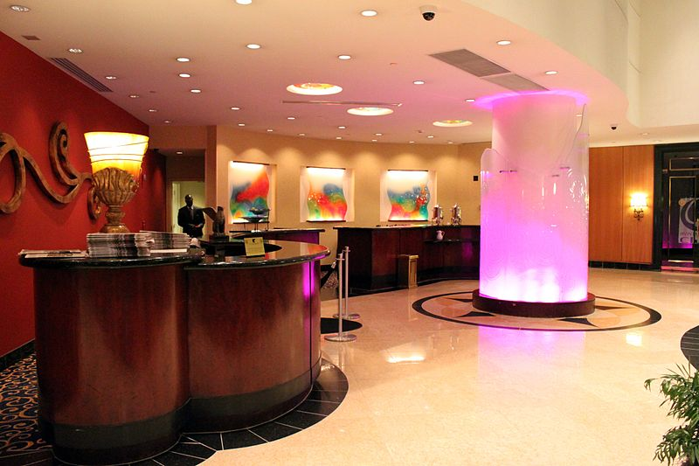
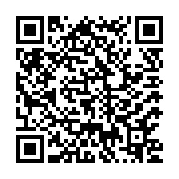
宿泊
客室の予約受付や管理、お客様の対応
フロント[Front office]
ゲストのチェックイン、チェックアウトの手続き（レセプション）
宿泊予約受付・管理、客室の割り当て（リザベーション）
ゲストへのリクエスト対応や情報提供（インフォメーション）
会計（キャッシャー）
ベルマン・ハウスキーパーなどとの連携
ホテル全体のコントロール・センターの役割を担っています。
中小ホテルでは一人で全ての業務をこなすため、多忙な部門でもあります。ホテル全般の知識と忙しい中、笑顔を絶やさない（ ）が求められます。
体力
使用した画像：https://commons.wikimedia.org/wiki/File:Hotel_Front_Desk_JW_Marriott_Hotel_New_Orleans_2012.jpg
職業紹介動画：厚生労働省 職業情報提供サイト（日本版O-NET） https://shigoto.mhlw.go.jp/
動画の視聴は通信料がかかります。wi-fi環境のある場所で視聴してください。

Slide 7
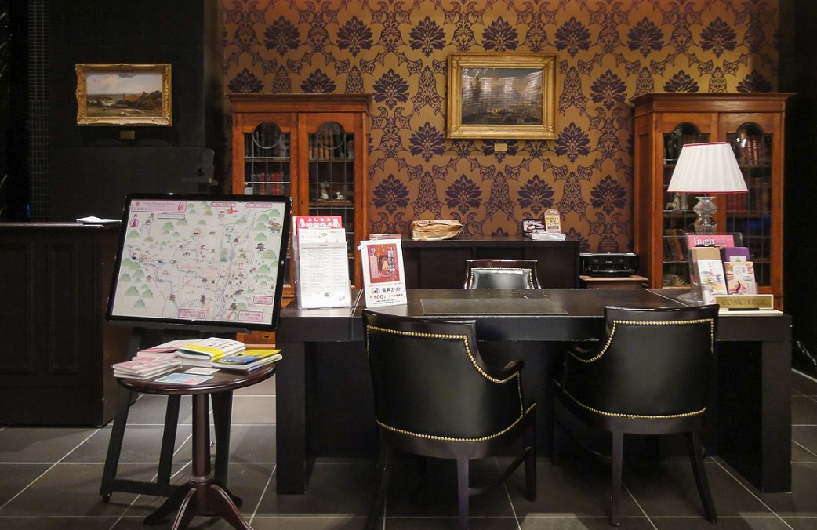
宿泊
客室の予約受付や管理、お客様の対応
コンシェルジュ[Concierge(fr)/Assistant manager]
フロントやロビーの特設デスクで、利用者の要望に応えます
館内の案内から、観光、レストラン、劇場、航空機、船舶、鉄道などの切符手配さらにタクシー、レンタカー、通訳、翻訳、弁護士、医者、などの手配紹介等、広くサービスを提供します
ゲストのリクエストに対してＮｏと言わないのがコンシェルジュ。無理なリクエストの場合、代わりになるものを（ ）するなど柔軟な対応が求められます。
あらゆる要望に応えることができる情報量や人脈、失礼のない対応をするための高いコミュニケーション能力が必要です。
提案
使用した画像：https://ja.wikipedia.org/wiki/コンシェルジュ/「日本のホテルロビーに設置されたコンシェルジュデスク」

Slide 8
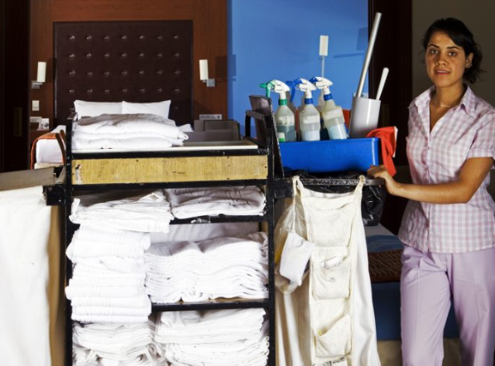
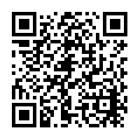
宿泊
客室の予約受付や管理、お客様の対応
ハウスキーパー[Housekeeper]
客室清掃
ベッドメイキング
設備・備品の管理や貸出
ゲストが快適な滞在をするために、最も基本的かつ重要な商品である「客室」を提供する部門です。客室を使ったゲストの（ ）まで完全に消して提供をします。
チェックアウトからチェックインまでの短い時間や、ゲストが外出しているわずかの間に多くの部屋を仕上げなければならないため、短時間で完璧な仕事が求められます。
気配
使用した画像： http://hospitalitystudy.eu/department-housekeeping/
職業紹介動画：厚生労働省 職業情報提供サイト（日本版O-NET） https://shigoto.mhlw.go.jp/
動画の視聴は通信料がかかります。wi-fi環境のある場所で視聴してください。

Slide 9
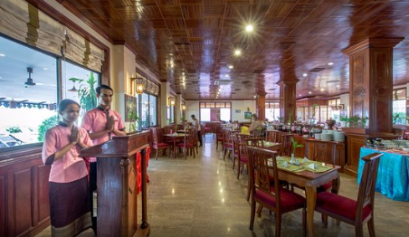
料飲
レストランでの接客、ルームサービスの対応
レセプショニスト[Receptionist]
レストランの予約の受付
ゲストの出迎え、座席案内
会計
レストランの第一印象を決める重要な役割です。
ゲストの要望に応える対応力や、ウェイター/ウェイトレスとの連携が求められます。
使用した画像： http://hospitalitystudy.eu/

Slide 10
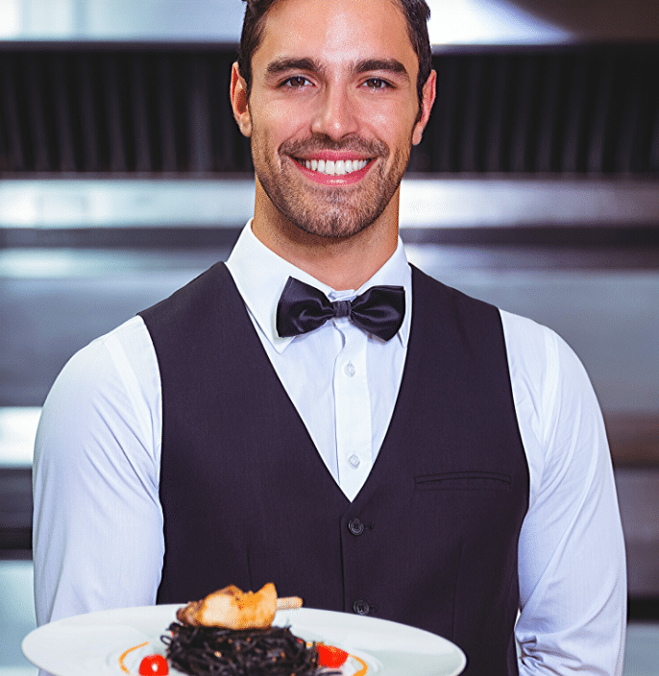
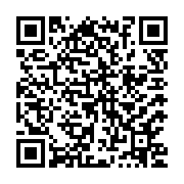
料飲
レストランでの接客、ルームサービスの対応
ウェイター・ウェイトレス[waiter/waitress]
メニューの説明
オーダーテイク
ドリンクや料理の提供
テーブルセッティング
ゲストの食事のサポートや料理によって異なる食器や（ ）の準備をし、食事の進行を見て、料理を出すタイミングをシェフに伝え、料理を提供します。
また、料理の調理法や素材、ドリンクの情報について尋ねられることも多いため、調理部門との連携や料理やドリンクに関する幅広い知識も求められます。
カトラリー
使用した画像：https://www.thewaitersacademy.com/2021/11/steps-of-service/
職業紹介動画：厚生労働省 職業情報提供サイト（日本版O-NET） https://shigoto.mhlw.go.jp/
動画の視聴は通信料がかかります。wi-fi環境のある場所で視聴してください。

Slide 11
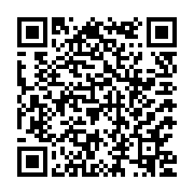
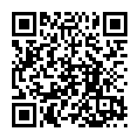
料飲
レストランでの接客、ルームサービスの対応
ルームサービス[room service]
ゲストが客室内からオーダーした料理やドリンクを客室まで運びます。
外国人ゲストが多いホテルでは（ ）が必要です。
語学力
バーテンダー[Bartender]
ホテルのバーでドリンクを作り提供、接客をします。
大企業の役員や知識人も多いため幅広い話題に対応する情報収集力や知識も求められます。
ソムリエ[Sommelier(fr)]
料理やゲストの好みに合う最適なワインを選んで提供するワインの専門家です。
世界中のワインの味や、産地や歴史の知識も必要です。ソムリエを名乗るためには、認定資格が必要です。
職業紹介動画：厚生労働省 職業情報提供サイト（日本版O-NET） https://shigoto.mhlw.go.jp/
動画の視聴は通信料がかかります。wi-fi環境のある場所で視聴してください。

Slide 12
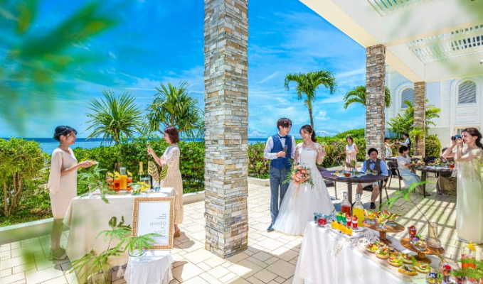
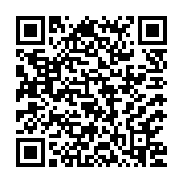
宴会
ブライダル、パーティーの打合せや準備、当日の対応
ブライダルコーディネーター
結婚式に関わる相談にのり、企画・提案、費用の見積もりを行い（ ）をします。
成約
挙式・披露宴のプランを綿密に立て、当日は衣装小物、着付け、控室、席札、進行、引き出物、司会、カメラマン、神官や牧師、料飲スタッフ、テーブルサービス、車の手配など数十項目にわたる調整と進行管理を行います。
相談～成約と、プラン～当日担当を役割を分けていることもあります。
ホテル日航アリビラ： https://www.alivila.co.jp/wedding/
職業紹介動画：厚生労働省 職業情報提供サイト（日本版O-NET） https://shigoto.mhlw.go.jp/
動画の視聴は通信料がかかります。wi-fi環境のある場所で視聴してください。

Slide 13
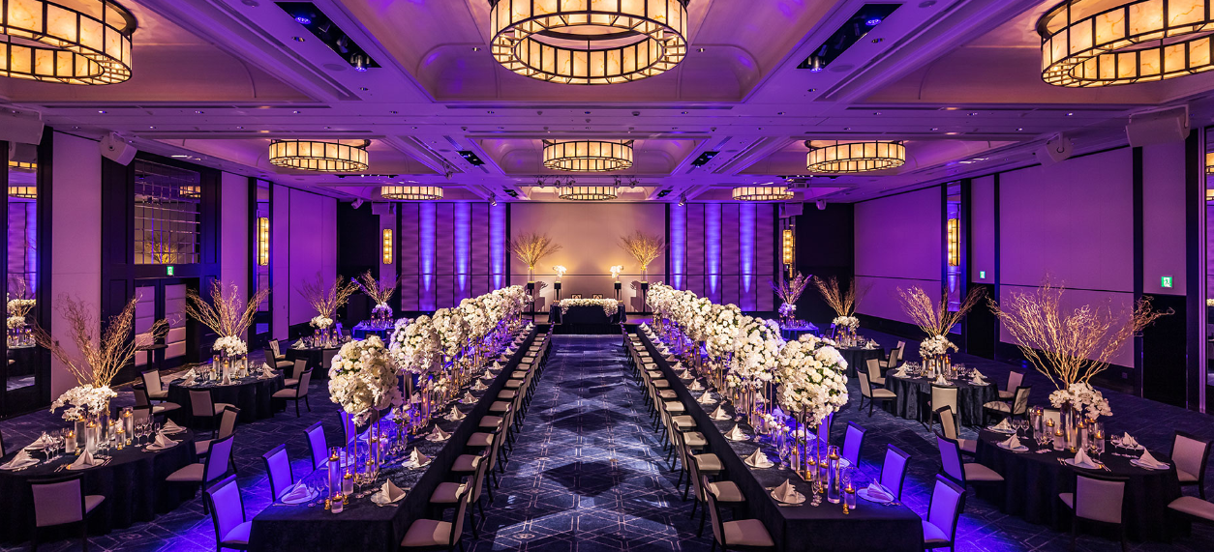
宴会
ブライダル、パーティーの打合せや準備、当日の対応
パーティー
主催者と打合せをして準備をし、当日の進行・運営を行います。
会場のレイアウトや料理の内容、演出、進行の調整を行います。
パーティーを成功させるための提案力や主催者とのコミュニケーション力、他部門や外部企業との調整力が必要になります。
琉球ホテル＆リゾート： https://ryukyuhotel.kenhotels.com/mice/

Slide 14
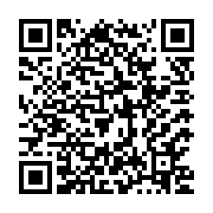
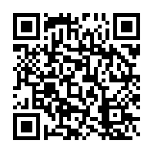
管理・営業
人事や総務、宴会や宿泊の企画や広報
支配人
ホテルの責任者として理念方針を設定し、経営（ ）を行います。
ヒト・モノ・カネ・情報のマネジメント
企画部
ホテルのＰＲ、イベント企画、宿泊企画、マーケティングなどを行います。
営業部
宴会、料飲、宿泊に関する商品やセミナー等会場を個人や企業・団体に販売をします。
総務人事部
総務・経理・人事（採用・研修など）・法務など、経営を支える部門です。
施設管理部
空調やエレベーター、電気・電力、給排水設備、ボイラー、消防防災設備などホテルの施設や設備の管理・修繕を行います。非常に重要な仕事です。
職業紹介動画：厚生労働省 職業情報提供サイト（日本版O-NET） https://shigoto.mhlw.go.jp/
動画の視聴は通信料がかかります。wi-fi環境のある場所で視聴してください。

Slide 15
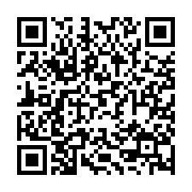
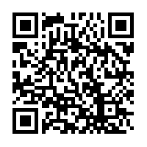
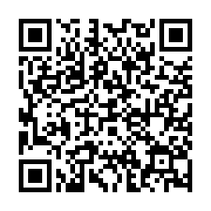
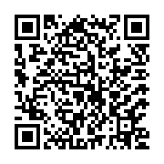
料理
レストランやパーティー会場の料理を作る
西洋料理
フランス料理などの洋食料理をおいしく美しく仕上げます。
日本料理
会席料理や懐石料理、天ぷら料理、ふぐ料理など様々な日本料理を調理します。
ベーカー
パンを製造します。
（ ）
洋菓子（生菓子、半生菓子、焼き菓子、冷菓）を製造します。パンを製造することもあります。
パティシエ
職業紹介動画：厚生労働省 職業情報提供サイト（日本版O-NET） https://shigoto.mhlw.go.jp/
動画の視聴は通信料がかかります。wi-fi環境のある場所で視聴してください。

Slide 16

ホテル業界の仕事
文部科学省 沖縄・観光分野における有機的高専連携プログラム開発・実証事業
琉球ホテル＆リゾート：https://ryukyuhotel.kenhotels.com/mice/

